Slide 1
Д. И. Менделеев и периодическая система элементов
185 лет со дня рождения великого русского учёного
К 150-летию открытия Периодического закона химических элементов
2019 год – Международный год Периодической таблицы химических элементов.

Slide 2
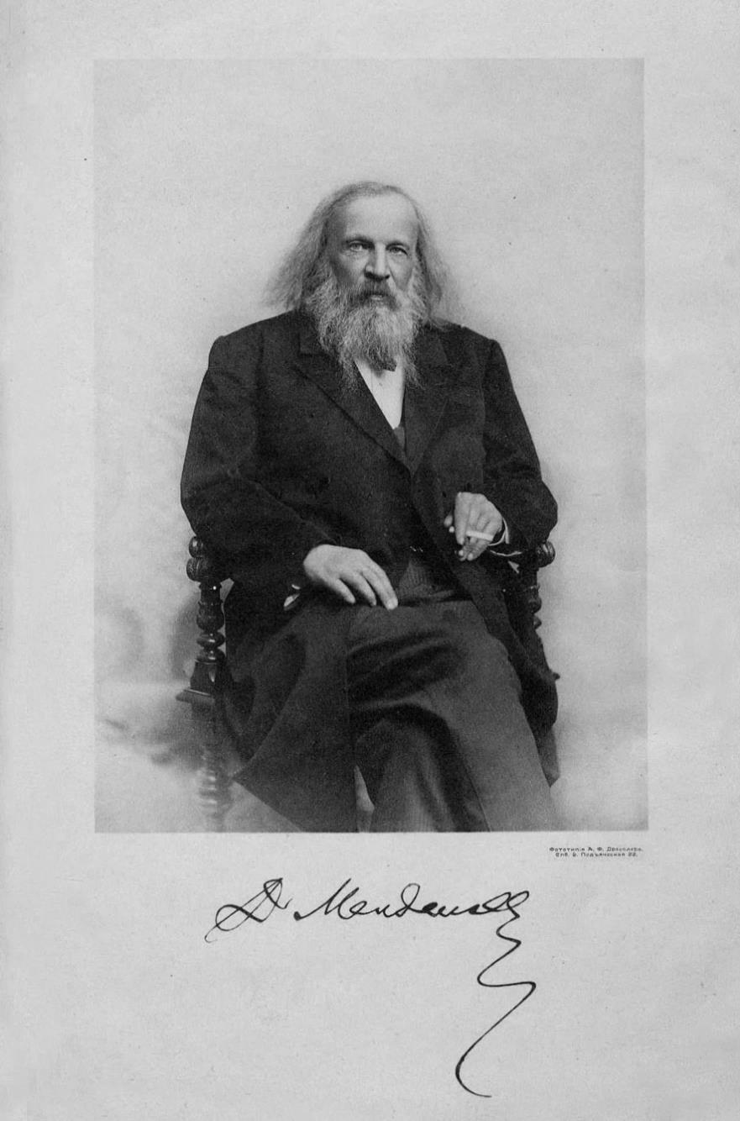
Дмитрий Иванович Менделеев
(8 февраля 1834 – 20 января 1907)
Русский учёный-энциклопедист, оставивший свыше 500 печатных трудов, среди которых классические «Основы химии» — первое стройное изложение неорганической химии.
«Автор фундаментальных исследований по физике, метрологии, воздухоплаванию, метеорологии, сельскому хозяйству, экономике, народному просвещению, тесно связанных с потребностями экономического развития России.
Организатор и первый директор Главной палаты мер и весов.
Основные направления деятельности учёного:
- Исследования Периодического закона;
- Органическая химия, учение о предельных формах соединений;
- Растворы, технология нефти и экономика нефтяной промышленности;
- Физика жидкостей и газов, метеорология, воздухоплавание, сопротивление среды, кораблестроение;
- Эталоны, вопросы метрологии;
- Химия твёрдого тела, технология твёрдого топлива и стекла;
-Биология, медицинская химия, агрохимия, сельское хозяйство.
«Гениальный химик, первоклассный физик, плодотворный исследователь в области гидродинамики, метеорологии, геологии, в различных отделах химической технологии и других сопредельных с химией и физикой дисциплинах, глубокий знаток химической промышленности и промышленности вообще, особенно русской, оригинальный мыслитель в области учения о народном хозяйстве, государственный ум…»
Л. А. Чугаев, русский химик и биохимик

Slide 3
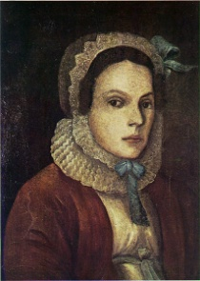
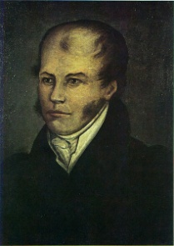
Первая работа по анализу ортита и пироксена стала стимулом к выбору Менделеевым темы его дипломной работы (диссертации): «Изоморфизм в связи с другими отношениями кристаллической формы к составу». Она начиналась такими словами: «Законы минералогии, как и других естественных наук, относятся к трём категориям, определяющим предметы видимого мира, — к форме, содержанию и свойствам. Законы форм подчиняются кристаллографии, законы свойств и содержания управляются законами физики и химии».
Понятие изоморфизма уже несколько десятилетий изучалось западноевропейскими учёными. В России же Менделеев по существу был первым в данной области. Он составил подробный обзор фактических данных и наблюдений, и внёс неоценимый вклад в исследования изоморфизма. Как вспоминал Менделеев, «составление этой диссертации вовлекло меня в изучение более всего химических отношений. Этим она определила многое». Позже он назовет исследование изоморфизма одной из «предтеч», способствовавших открытию Периодического закона.
М. Д. Менделеева (Корнильева),
И. П. Менделеев.
Неизв. художник 1-й пол. XIX в.
Дмитрий Иванович Менделеев родился в Тобольске, в семье директора гимназии и попечителя народных училищ губернии. Отец Дмитрия умер, и забота о семье перешла к матери Менделеева, Марии Дмитриевне Корнильевой, женщине выдающегося ума и энергии. Она управляла небольшим стекольным заводом и заботилась о детях, которым дала прекрасное образование.
В 1841 г. Дмитрий Менделеев поступил в Тобольскую гимназию, которую окончил в 1849 г. Вскоре по окончании гимназии семья Менделеевых переехала в Москву, а затем в Петербург.
В 1850 г. Дмитрий был зачислен студентом физико-математического факультета
Главного педагогического института в Петербурге. Когда он учился на старших курсах, ему предложили разработать метод анализа минералов, доставляемых из Финляндии. Результаты своей работы студент изложил в статье «Химический анализ ортита из Финляндии», опубликованной в 1854 г. Это был первый научный труд Менделеева.
В мае 1855 г. Ученый совет присудил Менделееву титул «Старший учитель» и наградил золотой медалью.
«Менделеев обратился к изучению удивительной способности некоторых веществ заменять друг друга в кристаллах, не меняя, или почти не меняя, формы кристаллической постройки. Это было необъяснимо с точки зрения распространённых тогда воззрений на природу химического соединения, – воззрений, ставивших под сомнение существование атомов».
О. Писаржевский
Обложка первой публикации Д. И. Менделеева «Химический анализ ортита из Финляндии». 1854

Slide 4
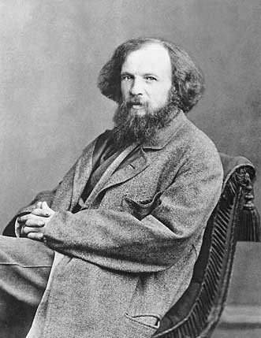
Д. И. Менделеев в 1861 г. Фотопортрет Л. Левицкого
Молодой учёный по состоянию здоровья уехал на юг. В Одессе Менделеева назначили преподавателем математики, физики и естественных наук в гимназию при Ришельевском лицее. В 1856 г. он возвратился в Санкт-Петербург, где защитил диссертацию на степень магистра химии «Об удельных объёмах». 23 лет от роду он становится доцентом Петербургского университета, где читает сначала теоретическую, потом органическую химию.
В 1861 г. Менделеев возвращается из Гейдельберга в Санкт-Петербург, где возобновляет чтение лекций по органической химии в университете и публикует работы, целиком посвященные органической химии. В работе «Опыт теории пределов органических соединений» он развивает оригинальные представления о предельных их формах в отдельных гомологических рядах. Таким образом, Менделеев оказывается одним из первых теоретиков в области органической химии в России. Он выпускает замечательный по тому времени учебник «Органическая химия» – первый отечественный учебник, в котором идеей, объединяющей всю совокупность органических соединений, является теория пределов, оригинально и всесторонне развитая. Первое издание быстро разошлось, и в следующем году учебник был переиздан. За свой труд учёный удостаивается Демидовской премии – высшей научной награды России того времени.
В 1859 г. ученый был командирован за границу. Два года он провел в Германии, в Гейдельберге, где организовал собственную лабораторию. Ему удалось доказать существование максимальной температуры кипения жидкости, выше которой вещества могут существовать лишь в газообразном состоянии. Это имело практическое значение для сжижения газов.
В конце своего пребывания в Гейдельберге Менделеев записал: «Главный предмет моих занятий есть физическая химия. Еще Ньютон был убеждён, что причина химических реакций лежит в простом молекулярном притяжении, обусловливающем сцепление и подобным явлениям механики. Блеск чисто химических открытий сделал современную химию совершенно специальною наукою, оторвав её от физики и механики, но, несомненно, должно настать время, когда химическое сродство будет рассматриваться как механическое явление... Я выбрал своею специальностью те вопросы, решение которых может приблизить это время».
«Это единственный и превосходный оригинальный русский труд по органической химии, лишь потому неизвестный в Западной Европе, что ему ещё не нашелся переводчик». А. М. Бутлеров

Slide 5
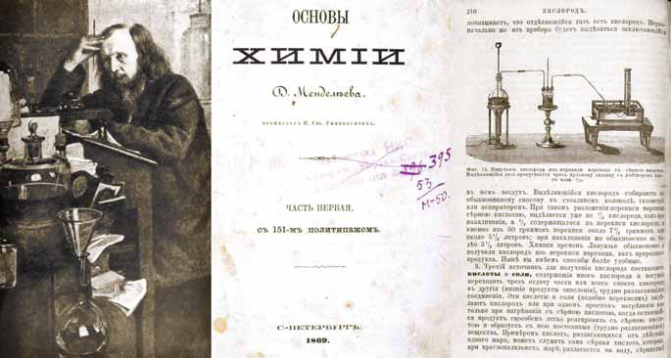
. Тогда он создал фундаментальную работу, получившую название «Основы химии», принёсшую ему большую известность. Она выходила в течение нескольких лет отдельными выпусками.
Учебник Д.И. Менделеева «Основы химии» выдержал в России и СССР 13 изданий; по нему учились несколько поколений российских химиков.
В дальнейшем Менделеев исследовал изменение удельного веса в зависимости от процентного содержания спирта в воде. Учёный установил, что самую большую плотность имеет раствор, в котором соотношение между молекулами спирта и воды составляет один к трем. Это открытие стало основой гидратной теории растворов. В 1865 г. он защитил диссертацию «О соединениях спирта с водой» на степень доктора химии.
В 1867 г. получил в университете кафедру неорганической (общей) химии, которую занимал в течение 23 лет. Приступив к подготовке лекций, он обнаружил, что ни в России, ни за рубежом нет курса общей химии, достойного быть рекомендованным студентам.
Первый выпуск, содержащий введение, рассмотрение общих вопросов химии, описание свойств водорода, кислорода и азота появился уже летом 1868 г.
Но, работая над вторым выпуском, Менделеев столкнулся с большими затруднениями, связанными с систематизацией и последовательностью изложения материала, описывающего химические элементы. Сначала Дмитрий Иванович Менделеев хотел сгруппировать все описываемые им элементы по валентностям, но потом выбрал другой метод и объединил их в отдельные группы, исходя из сходства свойств и атомного веса. Размышление над этим вопросом вплотную подвело Менделеева к главному открытию его жизни, которое было названо Периодическая система Менделеева.

Slide 6
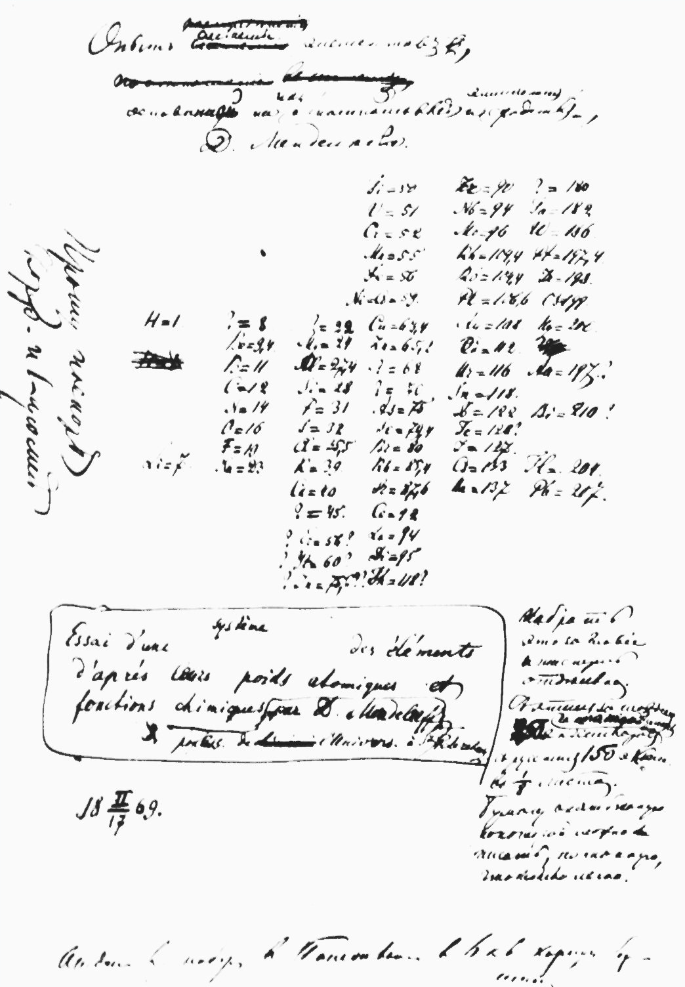
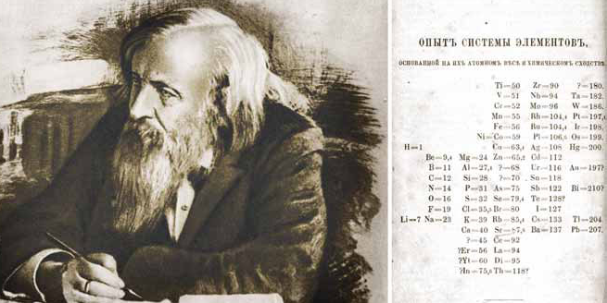
В то время было известно, что некоторые химические элементы (литий, натрий и калий, также хлор, бром и йод; кальций, стронций и барий) имеют очевидное сходство. В 1857 г. шведский учёный Ленсен объединил по химическому сходству несколько «триад»: рутений — родий — палладий; осмий — платина — иридий; марганец — железо — кобальт. Уже были сделаны попытки составить таблицы элементов. В библиотеке Менделеева хранилась книга немецкого химика Гмелина, который опубликовал такую таблицу в 1843 г. Но ни одна из предложенных систем не охватывала все известные химические элементы. Хотя существование отдельных групп и семейств было установленным фактом, связь этих групп оставалась непонятной.
Менделееву удалось найти её, расположив все элементы в порядке возрастания их атомной массы. Написав на отдельных карточках элементы с их атомными весами и свойствами, учёный раскладывал их в разнообразных комбинациях. Многие элементы, знакомые нам, в то время еще не были открыты, а атомные веса уже известных определены с большими неточностями. Тем не менее, вскоре учёный обнаружил искомую закономерность – «свойства элементов стоят в периодической зависимости от их атомного веса». Неожиданные сбои в этом периодическом ряду Менделеев объяснил тем, что науке известны ещё не все химические элементы.
Первый рукописный вариант периодического закона 18 февраля 1869 г.
Для того, чтобы установить закономерности чередования элементов, учёный произвольно изменил атомные веса нескольких из них (например, присвоил урану атомный вес 240 вместо принятого 60, т. е. увеличил в четыре раза), переставил местами кобальт и никель, теллур и йод, поставил пустые карточки, предсказав существование неизвестных элементов. Дальнейшие исследования полностью подтвердили его правоту.
Сам Менделеев так рассказывал об открытии Периодического закона:
«Заподозрив о существовании взаимосвязи между элементами еще в студенческие годы, я не уставал обдумывать эту проблему со всех сторон, собирал материалы, сравнивал и сопоставлял цифры. Наконец настало время, когда проблема созрела, когда решение, казалось, вот-вот готово было сложиться в голове. <…> В течение нескольких недель я спал урывками, пытаясь найти тот магический принцип, который сразу привёл бы в порядок всю груду накопленного за 15 лет материала. И вот в одно прекрасное утро, проведя бессонную ночь и отчаявшись найти решение, я, не раздеваясь, прилёг на диван в кабинете и заснул. И во сне мне совершенно явственно представилась таблица. Я тут же проснулся и набросал увиденную во сне таблицу на первом же подвернувшемся под руку клочке бумаги».
Таким образом, легенду о том, что Периодическая таблица приснилась ему во сне, Менделеев придумал сам, для людей, не понимающих, что такое озарение.
Первый вариант таблицы был опубликован в 1869 г.

Slide 7
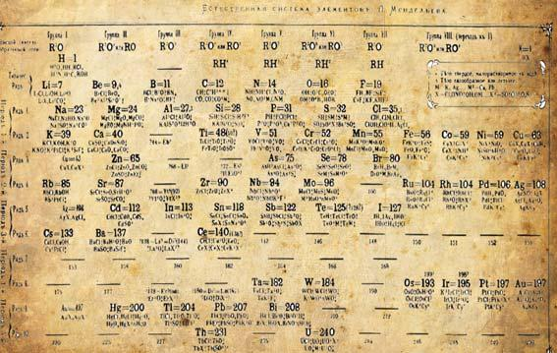
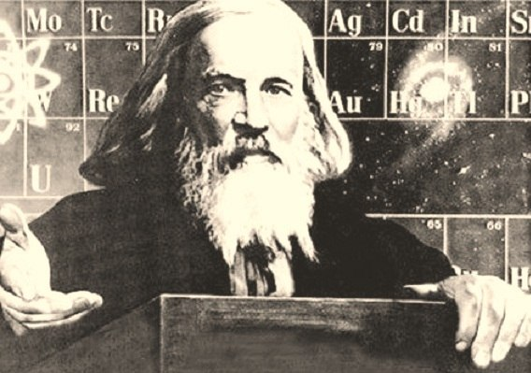
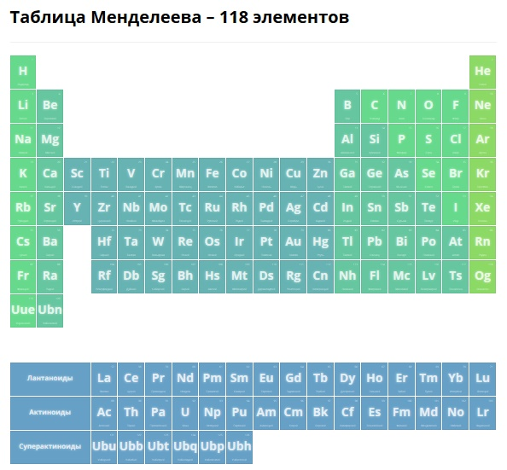
До конца жизни Менделеев продолжал развивать и совершенствовать учение о периодичности. Открытия в 1890-х явлений радиоактивности и благородных газов поставили под сомнение стройность периодической таблицы. Проблема размещения в таблице гелия, аргона и их аналогов
Первый, еще несовершенный набросок таблицы в следующие годы был переконструирован.
В 1869 г. Менделеев поместил галогены и щелочные металлы не в центре таблицы, как раньше, а по её краям (как это делается теперь). В следующие годы Менделеев исправил атомные веса одиннадцати элементов и изменил местоположение двадцати. В итоге в 1871 г. появилась статья «Периодическая законность для химических элементов», в которой периодическая таблица приняла вполне современный вид.
Статья была переведена на немецкий язык и её оттиски были разосланы многим известным европейским химикам. Но тогда никто не оценил важности сделанного открытия. Отношение к Периодическому закону изменилось в 1875 г., когда Ф. Лекокде Буабодран открыл новый элемент — галлий, свойства которого поразительно совпадали с предсказаниями Менделеева (он назвал этот неизвестный еще элемент экаалюминием). Новым триумфом Менделеева стало открытие в 1879 г. скандия, а в 1886 г. германия, свойства которых также полностью соответствовали описаниям Менделеева.
успешно разрешилась лишь в 1900 г.
Они были помещены в самостоятельную нулевую группу. Дальнейшие открытия помогли связать со структурой системы обилие радиоэлементов.
Сам Менделеев считал главным изъяном Периодического закона и периодической системы отсутствие их строгого физического объяснения. Но оно было невозможно, пока не была разработана модель атома. Однако он твёрдо верил,
что «по видимости, периодическому закону будущее не грозит разрушением, а только надстройки и развитие обещает» (запись в дневнике от 10 июля 1905 г.), и XX столетие дало множество подтверждений этой уверенности Менделеева.
Современный вид таблицы

Slide 8
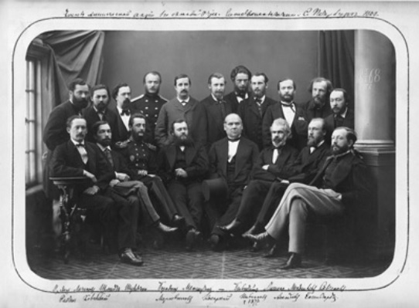
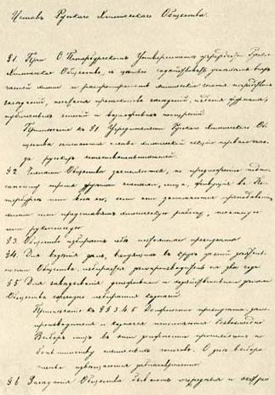
Российское химическое общество в этом году также отмечает свой 150-летний юбилей – оно родилось за год до открытия периодического закона Д.И. Менделеева и теперь носит его имя.
Официальный логотип Международного года Периодической таблицы
Наступивший год провозглашён Генеральной ассамблеей ООН Международным годом Периодической таблицы химических элементов.
В этом году открытию Периодического закона химических элементов исполняется 150 лет.
С инициативой о проведении Международного года Периодической таблицы химических элементов выступили Российская академия наук, «Российское химическое общество имени Д.И. Менделеева», Министерство науки и высшего образования РФ, а также российские и зарубежные учёные.
Инициативу поддержали многие страны и международные организации, а также более 80 национальных академий наук и научных обществ.
В начале 1868 года Дмитрий Менделеев подготовил проект устава нового общества, создаваемого «для общения уже сложившихся сил русских химиков». Первое заседание РХО состоялось 26 октября (6 ноября) 1868 года, а его первым президентом в течение десяти лет (1868-1877) был химик-органик, академик Петербургской академии наук Николай Зинин.
Учредители Российского химического общества, 1868 г.
Д. И. Менделеев второй справа в верхнем ряду.
«Периодическая таблица химических элементов – одно из наиболее важных научных достижений, отражающее суть не только химии, но также физики, биологии и других дисциплин. Она представляет собой уникальный инструмент, дающий учёным возможность предсказывать появление и свойства элементов на Земле и во Вселенной в целом».
Жан-Пол Нгоме-Абиага, программный специалист, координатор мероприятий в рамках празднования Года в ЮНЕСКО.
Устав для Российского химического общества, написанный рукой Д. И. Менделеева.

Slide 9
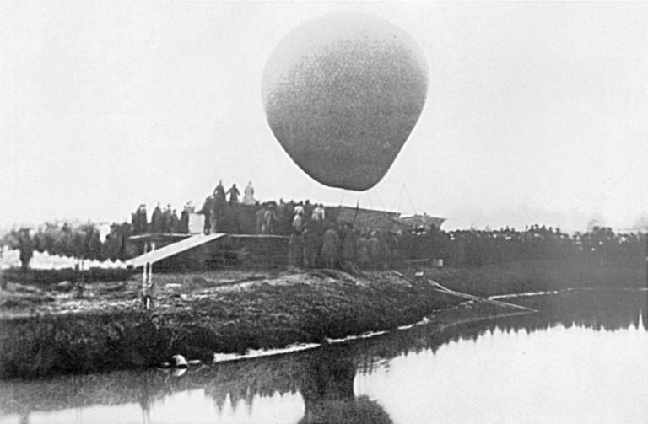
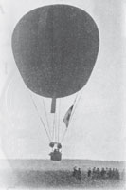
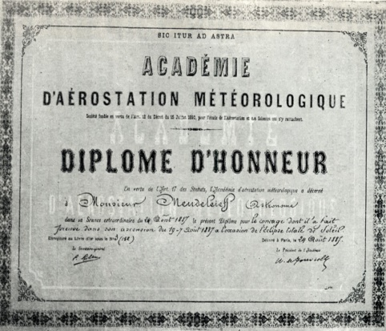
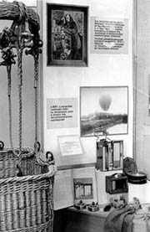
Дмитрий Менделеев и воздухоплавание
Аэростат «Русский», на котором Менделеев совершил свой полёт.
Погода была пасмурной, шар намок, в нём не смогли бы лететь два человека, и учёный полетел один.
Аэростат поднялся на высоту более трёх километров, вышел за облака, и Менделеев успел провести наблюдение за полной фазой солнечного затмения, внеся свою долю в исследования Солнца.
7 августа 1887 года весь научный мир ожидал полного затмения Солнца.
В имение Менделеева Боблово в 18 верстах от Клина (Московская губерния) пришла телеграмма из Петербурга – Императорское Русское техническое общество извещало учёного о том, что в Твери будет снаряжён воздушный шар для наблюдения затмения. Совет Общества, говорилось в телеграмме, считает своим долгом заявить об этом, чтобы учёный «мог лично воспользоваться поднятием шара для научных наблюдений».
Пристрастие Менделеева к воздухоплаванию, его труды в этой области были широко известны. Разумеется, Дмитрий Иванович охотно дал согласие на участие в полёте. Однажды в Париже он уже поднимался на привязном аэростате.
В Клин спешно был направлен воздушный шар «Русский» под командованием опытного аэронавта, поручика (будущего генерала) Александра Кованько. Намеченный полёт с участием Менделеева получил широкую огласку и вызвал большой интерес.
После полёта, отвечая на вопрос, как он решился на столь рискованный шаг, Дмитрий Иванович писал, что немалую роль в этом сыграло бытующее мнение о профессорах и вообще учёных.
«Обыкновенно думают, – писал он, – что мы говорим, советуем, но практическим делом владеть не умеем, и нам, как щедринским генералам, всегда нужен мужик, а иначе у нас всё из рук валится. Мне хотелось демонстрировать, что это мнение несправедливо, по крайней мере, в отношении к естествоиспытателям».
Весть о смелом полёте Менделеева вскоре стала известна не только по всей России. Французская Академия метеорологического воздухоплавания присудила учёному диплом, украшенный девизом изобретателей воздушного шара братьев Монгольфье «Так идут к звездам».
Экспозиция, посвященная полёту Д.И. Менделеева на воздушном шаре для наблюдения солнечного затмения, в Московском Политехническом музее.
«Ждали Менделеева, – рассказывал писатель Владимир Гиляровский. – В 6 часов 25 минут раздались аплодисменты, и из толпы к шару вышел высокого роста, немного сутулый, с лежащими по плечам волосами с проседью и длинной бородой человек. Это был профессор».

Slide 10
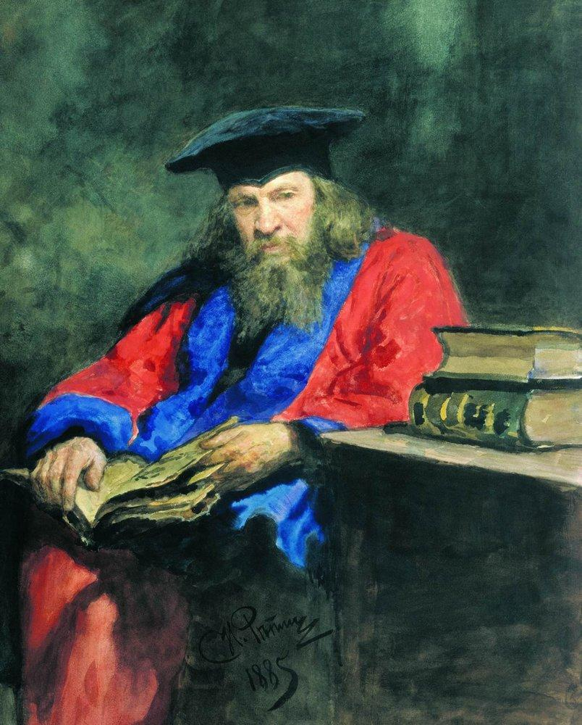
«Художники Крамской, Шишкин, Репин, Ярошенко, Куинджи и другие сидели до глубокой ночи. У Дмитрия Ивановича стены гостиной были украшены их произведениями», — вспоминала старшая дочь выдающегося химика Ольга Менделеева.
Д. И. Менделеев и передвижники
Учёный всегда интересовался искусством, коллекционировал фотографии и пейзажи мест, которые посетил в поездках, рисовал, консультировал художников по поводу составов и свойств красок. Авторитет учёного среди живописцев был так велик, что его избрали действительным членом Российской академии художеств — из химиков это почётное звание присваивали лишь Михаилу Ломоносову.
Менделеев был близок кругу передвижников и в 1870-е годы состоял в числе учредителей общества, в которое входили учёные, композиторы, писатели и художники. С 1878 года в его квартире стали проходить «менделеевские среды», в которых участвовали И. Крамской, И. Шишкин, Г. Мясоедов и другие живописцы. Был он и художественным критиком: в 1878 году в «Петербургском вестнике» вышла статья Менделеева «Перед картиной А.И. Куинджи», о пейзаже «Лунная ночь на Днепре».
С Ильей Репиным учёного связывала многолетняя дружба. Репин написал два портрета Менделеева. На картине 1885 года запечатлён Дмитрий Иванович в мантии доктора Эдинбургского университета. Эта почётная степень была присуждена ему в 1884 году, когда он участвовал в торжествах по случаю 300-летия университета.
Илья Репин. Портрет Д.И. Менделеева. 1885. Государственная Третьяковская галерея

Slide 11
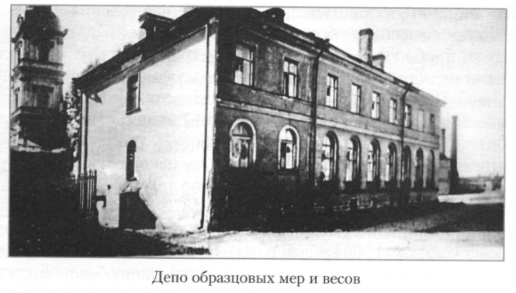
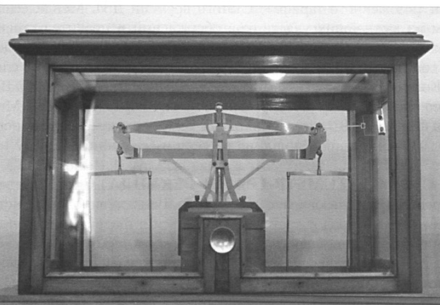
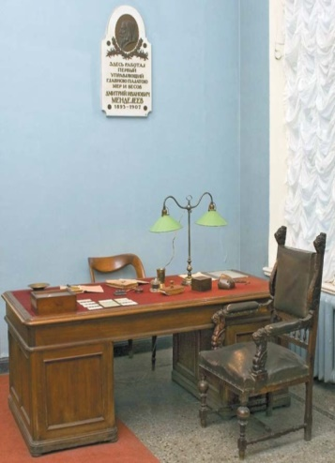
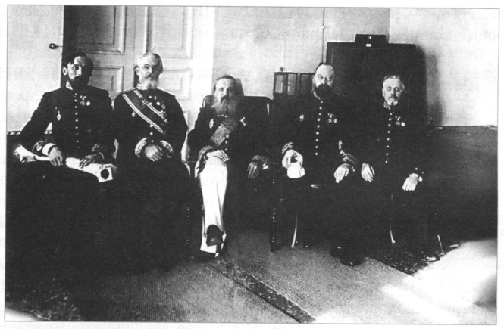
Малые аналитические весы, изготовленные по заказу Д. И. Менделеева известным французским механиком Ж. Саллероном в 1859-1861 гг.
Палата мер и весов
Не только выдающимися научными достижениями и открытиями прославил свое имя Дмитрий Иванович. Чрезвычайно разнообразна была его деятельность и в области развития русской промышленности.
«Наука и промышленность, вот – мои мечты», эти строки характеризуют основную направленность его многосторонней деятельности. В предложенной ему в 1892 году работе хранителя Депо мер и весов «чистая наука тесно переплелась с практикой», поэтому учёный дал свое согласие возглавить эту работу. Ей он посвятил последние 15 лет своей жизни.
В 1893 г. Депо, функции которого сводились, главным образом, к хранению прототипов и поверке основных копий, по настоянию Д. И. Менделеева было переименовано в Главную Палату мер и весов. Этим названием подчёркивался переход учреждения к активной деятельности в государственном масштабе.
В классических исследованиях, выполненных в Главной Палате («Опытное исследование колебания весов», «О приёмах точных или метрологических взвешиваний», «Ход работ по возобновлению прототипов» и др.), он устанавливает основы метрологии как специальной научной дисциплины, изучающей проблемы высокоточного измерения.
Им были созданы лаборатории мер длины и массы (веса), электроизмерительная, термометрическая, манометрическая и др. Главная палата мер и весов превратилась в первоклассное метрологическое учреждение, ставшее в один ряд с лучшими аналогичными метрологическими учреждениями Запада.
Д. И. Менделеев и сотрудники Главной палаты мер и весов. 19 февраля 1901 г.

Slide 12
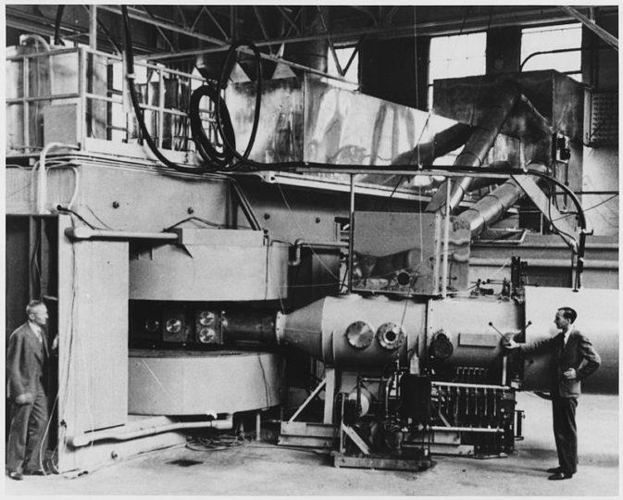
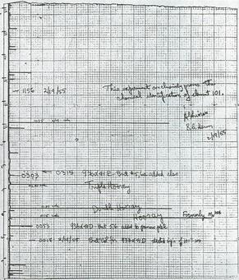
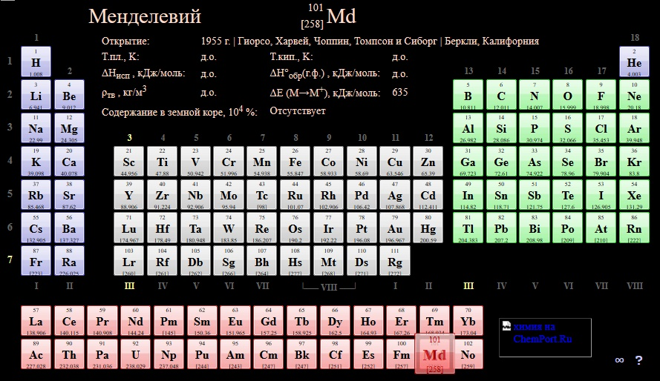
Элемент «МЕНДЕЛЕВИЙ».
19 февраля 1955 года группой Альберта Гиорсо был получен новый элемент – 101й. Его синтезировали на 60-дюймовом циклотроне в Беркли.
.
Расчёты на листке с изображением масс-спектра указывают на получение 101-го элемента таблицы.
60-дюймовый циклотрон в Беркли, на котором был синтезирован менделевий.
Менделевий был создан бомбардировкой альфа-частицами с энергией 48 МэВ миллиарда атомов эйнштейния-253.
В вышедшей в следующем году статье (Ghiorso, A.; Harvey, B.; Choppin, G.; Thompson, S.; Seaborg, Glenn T. (1955). «New Element Mendelevium, Atomic Number 101». Physical Review. 98(5): 1518–1519.) элемент сразу получил название «менделевий».
Самый долгоживущий изотоп менделевия ²⁵⁸Md имеет период полураспада 51,5 дней.

Slide 13
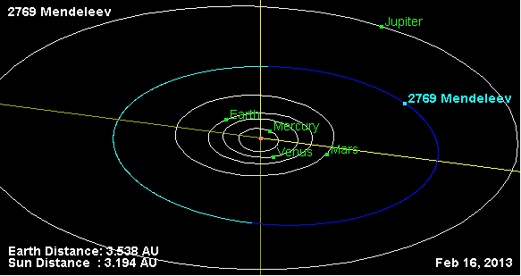
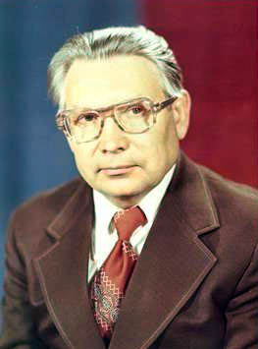
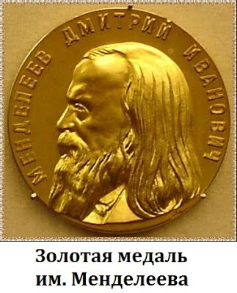
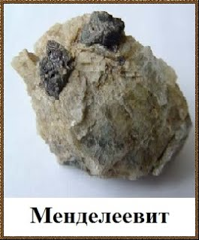
Астероид «Менделеев»
1 апреля 1976 года выдающийся советский и российский астроном Николай Степанович Черных открыл очередной астероид в своей карьере. Этот астероид 2769 размером 10×23 километра 8 ноября 1984 года был назван Менделеевым.
В длинном списке астероидов, открытых астрономом, были также Гоголь, Чехов, Пушкин. А открытый им астероид 2867 Штейнс станет одним из немногих астероидов, которые человечество видело с близкого расстояния.
Н. С. Черных
Именем Менделеева также названы:
премия и Золотая медаль за лучшие работы по химии;
минерал сложного состава – менделеевит;
огромное количество улиц различных населённых пунктов, станции, посёлки и города; российские ВУЗы;
Международная Менделеевская олимпиада школьников по химии;
научно-исследовательский институт метрологии (бывшая Главная палата мер и весов) в Санкт-Петербурге;
крупные промышленные объекты, в т.ч. первый русский нефтеперерабатывающий завод, основанный в 1879 - 881 годах с участием Дмитрия Ивановича;
ледник в Киргизии;
кратер на Луне;
; подводный хребет в Северном Ледовитом океане; вулкан на острове Кунашир.

Slide 14
Эти и другие издания о Д. И. Менделееве в печатном варианте хранятся в фондах Дальневосточной государственной научной библиотеки.
Книги о Д. И. Менделееве в фондах ДВГНБ
«С думою о благе российском» : экон. взгляды Д. И. Менделеева : библиогр. очерк / М-во культуры РФ, Рос. гос. юнош. б-ка ; [сост. В. И. Семенова ; ред. И. Г. Уголева]. – Москва : Б. и., 1996. – 20 с. – (Выдающиеся экономисты России).
Беленький М. Д. Менделеев / М. Д. Беленький. – Москва : Молодая гвардия, 2010. – 469 с. – (Жизнь замечательных людей ; вып. 1428 (1228), Серия биографий).
Бояринцев В. И. АнтиЭйнштейн : главный миф XX века / В. И. Бояринцев. – Москва : Яуза, 2005. – 318 с.
Бояринцев В. И. Великий русский учёный Дмитрий Иванович Менделеев / В. И. Бояринцев. – Москва : [б. и.]. – 2014. – 215 с.
Гений науки Д. И. Менделеев : рек. указ. лит. / М-во культуры РФ, Политехн. музей ; [сост. Л. М. Волкова ; ред.-библиограф О. А. Игнатьева]. – Москва : Информ-знание, 2009. – 51 с.
Д. И. Менделеев и наука об измерениях : [в 3 т.] / Федер. агентство по техн. регулированию и метрологии ; [ред. совет.: пред. - Г. И. Элькин]. – Санкт-Петербург : Гуманистика. – 2007.
Т. 1 : Менделеевская энциклопедия. – 2007. – 447 с.
Т. 2 : Избранные работы по метрологии Д. И. Менделеева. – 2007. – 575 с.
Исторические записки. Вып. 10 (128) / Рос. акад. наук, Отд-ние ист.-филол. наук ; отв. ред. Б. В. Ананьич. – Москва : Наука, 2007. – 459 c.
Кавторин В. В. Петербургские интеллигенты / В. В. Кавторин. – Санкт-Петербург : Образование-Культура, 2001. – 470 с.
Козиков И. А. М. В. Ломоносов, Д. И. Менделеев, В. И. Вернадский о России / И. А. Козиков ; Моск. гос. ун-т им. М. В. Ломоносова, Фак. политологии. – Москва : Изд-во Моск. ун-та, 2011. – 503 с.
Лагерквист У. Периодическая таблица и упущенная Нобелевская премия / У. Лагерквист ; ред. Эрлинг Норрбю ; [пер. с англ. Е. О. Казей]. – Санкт-Петербург : РГПУ. – 2014. – 129 с.
Макареня А. А. Д. И. Менделеев и культура России : [учеб. пособие] / А. А. Макареня, Н. Н. Суртаева ; Тюм. обл. гос. ин-т развития регион. образования, Ин-т образования взрослых РАО. – Тюмень ; Санкт-Петербург : ТОГИРРО. – 2005. – 88 с.
Менделеев Д. И. Периодический закон / Д. И. Менделеев. – Москва : АСТ. – 2018. – 366 с.
Менделеев Д. И. Познание России. Заветные мысли / Д. И. Менделеев ; [биогр. очерк Ю. Словянова ; подгот. текста Л. Подзолковой ; шеф-ред. проекта М. Приз]. – Москва : Эксмо, 2008. – 687 с. – (Энциклопедии России).
Музей-архив Дмитрия Ивановича Менделеева Санкт-Петербургского государственного университета : академический путеводитель / Санкт-Петербургский гос. ун-т ; под ред. И. С. Дмитриева. – Санкт-Петербург : Изд-во Санкт-Петербургского ун-та. – 2014. – 118 с.
Научное наследие Д. И. Менделеева как основа создания мир-системы XXI века : материалы Междунар. теорет. и науч.-практ. конф., 23-24 нояб. 2007 г. / Междунар. славян. ин-т им. Г. Р. Державина [и др.] ; [редкол.: К. А. Смирнов (пред.) [и др.]. – Москва : Изд-во МГОУ, 2008. – 353 с.
Окрепилов В. В. Менделеев и метрология / В. В. Окрепилов. – Санкт-Петербург : Легаси, 2008. – 196 с.
Рысев Ю. В. Стиль жизни и деятельности Д. И. Менделеева : монография / Ю. В. Рысев ; С.-Петерб. гос. ун-т сервиса и экономики. – Санкт-Петербург : СПбГУСЭ. –2010. – 111 с.
Стеклов М. Е. Русские педагоги : [очерки : учеб. пособие для высш. пед. учеб. заведений] / М. Е. Стеклов ; Смол. гос. пед. ин-т. – Москва : Скрин, 1997. – 221 с.
Трифонов Д. Н. Периодическая система элементов : История в таблицах : [учеб. пособие] / Д. Н. Трифонов ; М-во образования РФ, Рос. хим.-технол. ун-т им. Д. И. Менделеева. – Москва : РХТУ, 1999. – 68 с.
Троицкий Е. С. Д. И. Менделеев: систему процветания России в жизнь! : [монография] / Е. С. Троицкий ; [редкол.: Е. С. Троицкий и др.] ; Ассоц. по комплекс. изучению рус. нации (АКИРН) [и др.]. – Москва : Граница. – 2007. – 327 с.
Штефан Н. Дмитрий Менделеев : Жизнь и открытия : [Действительно ли Менделеев изобрёл водку? : Почему Академия наук обошлась без Менделеева?] / Н. Штефан ; [отв. ред. В. Обручев]. – Москва : Эксмо. – 2011. – 239 с.

Slide 15
Министерство культуры Хабаровского края
Дальневосточная государственная научная библиотека
https://www.fessl.ru
Адрес библиотеки: 680000, г. Хабаровск, ул. Муравьева-Амурского, д. 1/72; телефон (4212) 32-72-20
Автор-составитель: Лада Максимовна Тимкова, библиограф Центра информационно-библиографической работы, библиографии и краеведения (Группа справочного и информационного обслуживания)
Контактная информация для обратной связи:
may_clover@mail.ru
+79842852743

